Slide 1
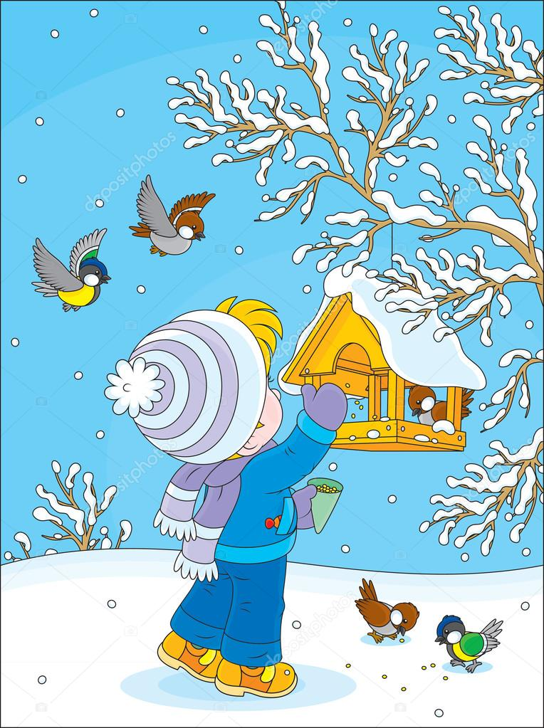
МУНИЦИПАЛЬНОЕ АВТОНОМНОЕ ДОШКОЛЬНОЕ ОБРАЗОВАТЕЛЬНОЕ УЧРЕЖДЕНИЕ
МАДОУ «ДЕТСКИЙ САД № 49»
Акция
«Каждой пичужке - кормушка»
Подготовила воспитатель:
Фёдорова Мария Владимировна

Slide 2
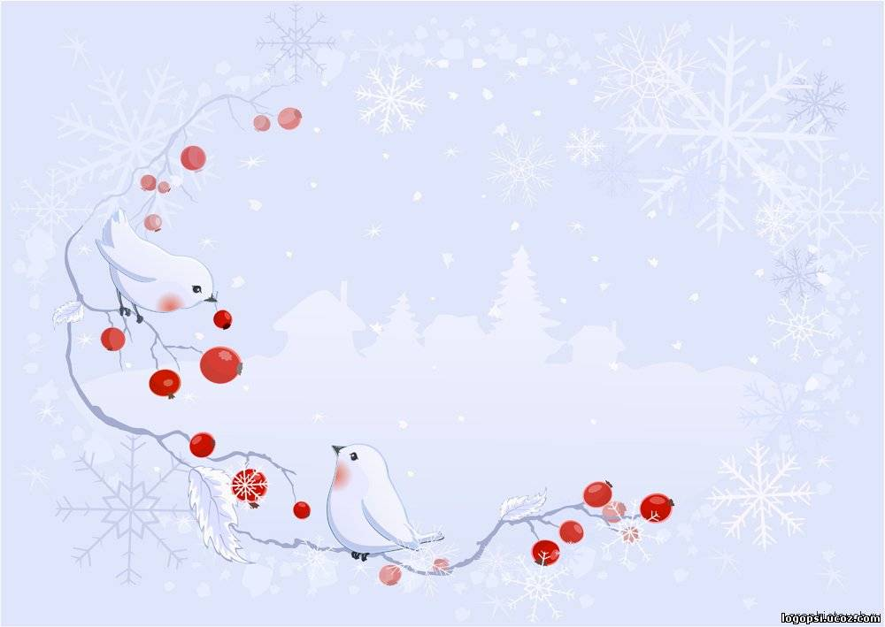
ЗАДАЧИ АКЦИИ
- формирование у подрастающего поколения бережного отношения к природе;
- развитие творческих способностей и интереса к природоохранной деятельности;
- расширить представления детей о птицах, об условиях их жизни, продолжать учить узнавать птиц по внешнему виду, повадкам, пению;
- закрепить понятие о необходимости помогать птицам в холодное время года;
- прививать детям и их родителям доброжелательное и заботливое отношение к окружающему, приучить их заботиться о птицах.

Slide 3
В рамках акции "Каждой пичужке - кормушка"
Участвовали дети подготовительной к школе группы № 9, средней группы № 8, 2 младшей группы № 5 и разновозрастной группы (средней, старшей) № 7, родители и воспитатели групп: Фёдорова Мария Владимировна, Топал Надежда Николаевна, Винтерле Ольга Валерьевна, Абраменкова Анастасия Викторовна, Созонова Тамара Ивановна, Поносова Любовь Генадьевна.

Slide 4
Зима - трудное время для зимующих птиц, особенно если она суровая и многоснежная. Голодная птица сильно страдает от холода. Нужно поддержать птиц зимой, сделать для них кормушки и не забывать подсыпать в них корм.
Зимняя подкормка птиц - довольно старая традиция. Зимой даже лесные птицы начинают тянуться к человеческому жилищу. Голод заставляет на время забыть о естественной осторожности.
Подкормка зимующих птиц приносит пользу не только пернатым, но и в обучении и воспитании детей. Дети через беседы, познавательные занятия и наблюдения узнают о различных видах птиц своей местности, узнают характерные особенности внешнего вида, поведения, учатся заботиться о птицах, испытывают радость от осознания того, что, делясь крохами, подкармливая птиц, можно спасти их от гибели.
В Акции "Каждой пичужке - кормушка" основной целью являлось изготовление кормушек, размещение их на территории детского сада, кормление птиц детьми во время прогулки.
Родители наших детей ответственно отнеслись к серьезному и нужному делу - изготовлению кормушек. Кормушки изготовлены из деревянного, бросового и природного материала. Многие из них выполнены с особенным проявлением мастерства и творчества и заслуживают особого внимания.
Дети и их родители приносят разнообразный корм для птиц: пшено, гречку, семена подсолнечника, семена тыквы, печенье, сухари и др.
Ежедневная подкормка птиц на участке создает хорошие условия для систематических наблюдений за ними.
В ходе проведения акций дети поняли, что они делают хорошее дело - помогают выжить птицам в самое трудное время года.

Slide 5
Отчет об участии в акции
"Каждой пичужке - кормушка"
Кормушки изготовлены из разных материалов: из дерева, пластиковых бутылок, коробок.
Мы пришли к выводу, что все кормушки пользуются спросом у птиц. Главное, чтобы у кормушки была "крыша".
1.
Какие корма мы использовали
Семена подсолнечника, пшено, овсянку, зерно, сало.
2.
Виды птиц, посетивших кормушки
7 видов
3.
Место размещения кормушек
Групповой участок и территория детского сада
4.
Наблюдения за поведением птиц
Ежедневно
5.
Птицы, посетившие наши кормушки
Воробьи, синицы, свиристели, дрозды, снегири, сорока, ворона

Slide 6
6.
Наблюдения за птицами
Воробей - крикливый, смелый, очень прожорлив, шумный, драчливый. В выборе корма не привередлив. При наблюдении использовали художественное слово:
"О чем поют воробушки уже в конце зимы Мы выжили, мы дожили
Мы живы, живы мы"
Синицы - шустрые, быстрые, осторожные. При приближении детей вспархивают повыше на ветку. На кормушке долго не задерживаются - схватят семечко и улетают, затем возвращаются. Синицы предпочитают сало, семена подсолнечника. Но также клюют зерно, крупу.
"Птица-синица летает проворно
В желтенькой кофточке, в шапочке черной
Плащик зелененький носит синица
Черненький галстук на грудке у птицы"
Снегирь - очень спокойный, неторопливый, несуетливый, держит себя с достоинством. Во время наблюдений нам удавалось подойти поближе и рассмотреть его красивый наряд, а также сфотографировать. Снегирь как - будто позировал нам. Снегири предпочитают ягоды рябины, шиповника, плоды яблони-дички (на нашем участке много рябины и сирени, есть шиповник) и семена подсолнечника.
"Посмотрите на рябине
Снегири, как на картине
Нарисуйте поскорей
Красногрудых снегирей"

Slide 7
Свиристели - зимние гости, летают большими стаями в поисках ягод. Однажды стая свиристелей полностью опустошила рябину на нашем участке.
"Прилетели свиристели
И в саду засвиристели.
Свиристели, свиристели,
Вмиг рябины опустели"
Сорока - трещотка, любопытная. Прилетела, на все посмотрела, потрещала, улетела.
Дрозды - прилетели стаей в январский день, облюбовали рябину, хорошо ее поклевали. После налета дроздов на снегу осталось много брошенных ягод. Дети решили, что дрозды очень неаккуратны, суетливы и очень шумные.
7.
Сведения о птицах
Беседы о птицах, чтение художественной литературы, разбор логических цепочек, дидактические и подвижные игры, проведение игр - инсценировок.

Slide 8
8.
Самые яркие впечатления от подкормки птиц
Вот и пришла долгожданная весна. По утрам еще очень морозно, холодно. Но на душе становится радостнее, когда мы слышим за окном веселое птичье пение. Дети познакомились с многообразием зимующих птиц, наблюдали за особенностями их поведения, отмечали чем они питаются. Во время наблюдений за птицами было сделано много рисунков, фотографий. Наблюдение за птицами - увлекательное, но не всегда простое занятие, требующее от наблюдателя определенных знаний и навыков.
9.
Вывод
По результатам проделанной работы мы сделали следующие выводы:
1. За время наблюдения отметили, сколько разных птиц обитает на территории нашего края.
2. Очень большое значение имеет подкормка птиц в зимний период. Это подтверждает анализ их поведения. Также во время проделанной работы мы получили много знаний о жизни птиц.

Slide 9
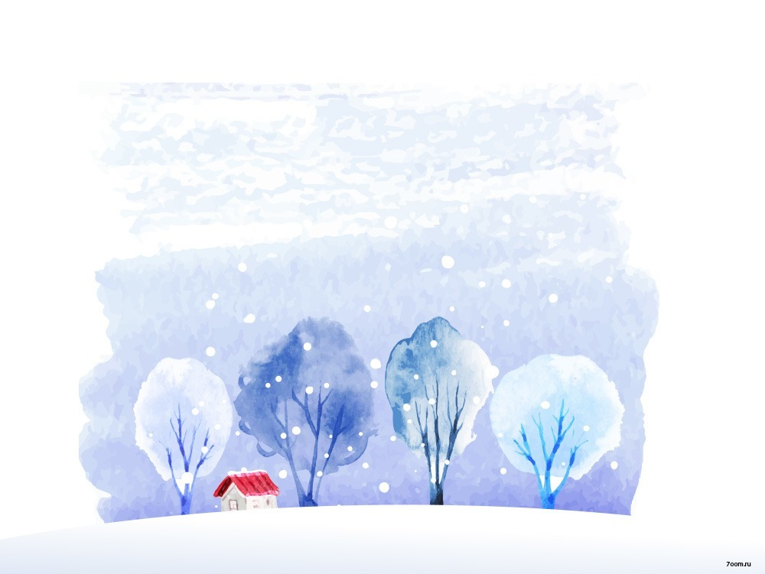
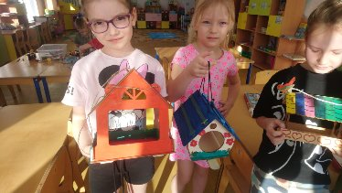
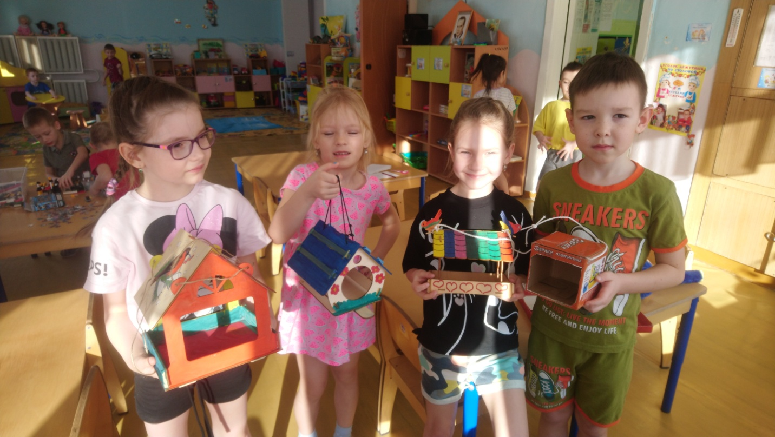
Дети, вместе с родителями, приняли активное участие в экологической акции
«Каждой пичужке - кормушка»
Группа № 9

Slide 10

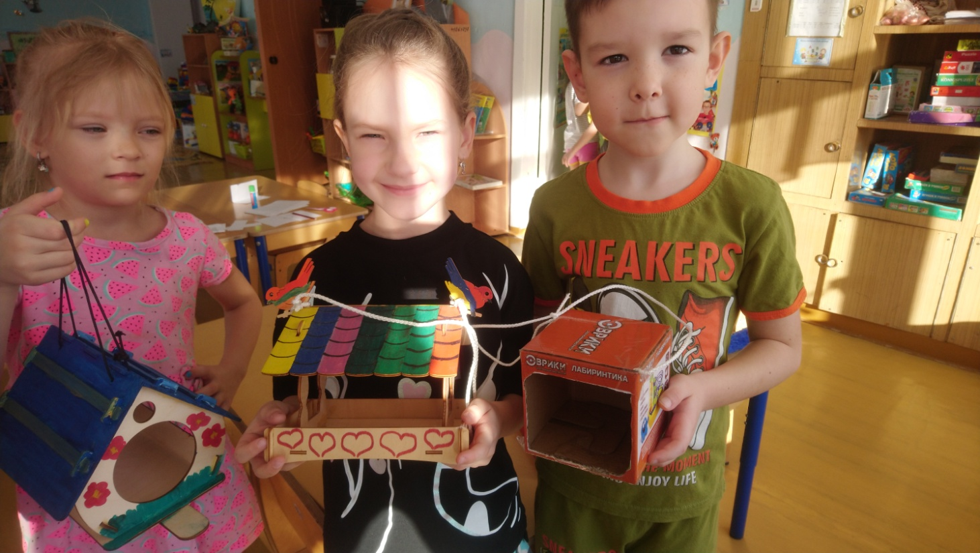
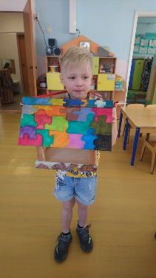

Slide 11
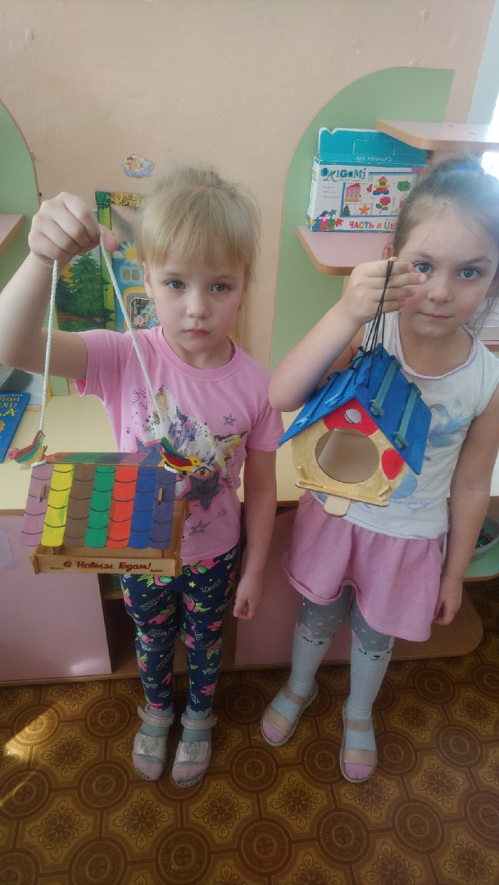
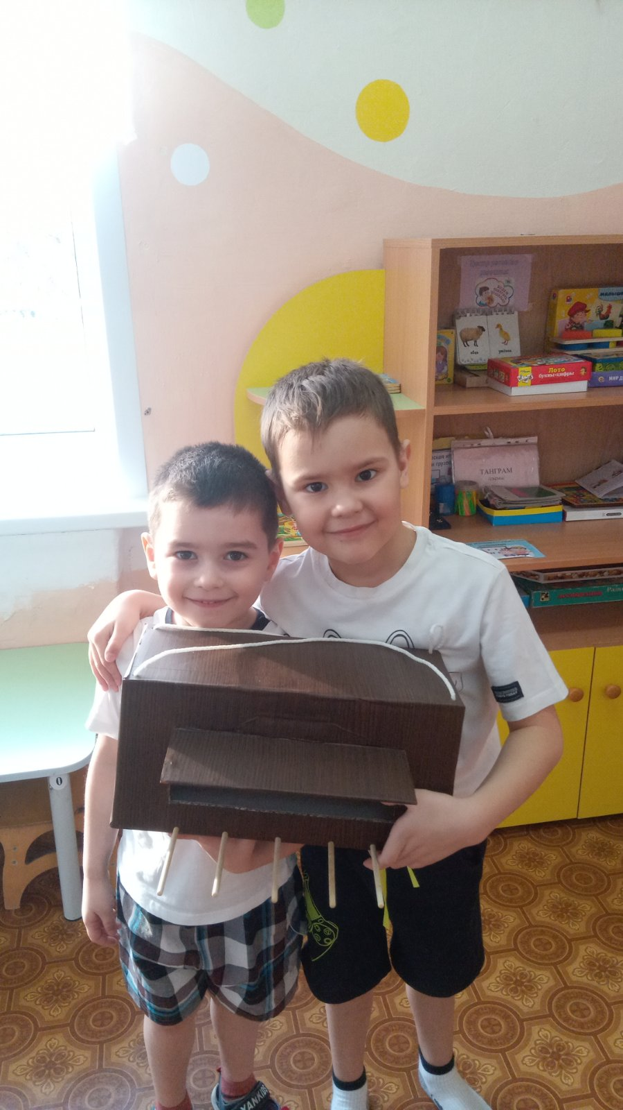
Группа № 7

Slide 12
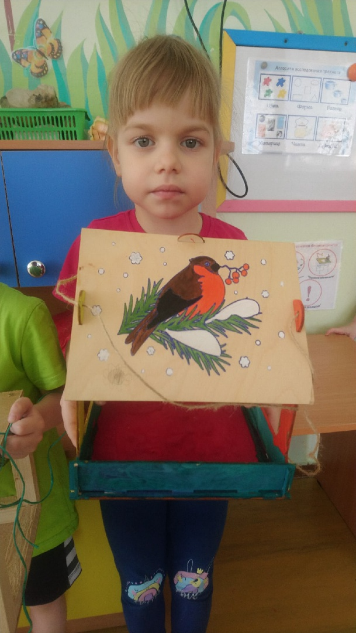
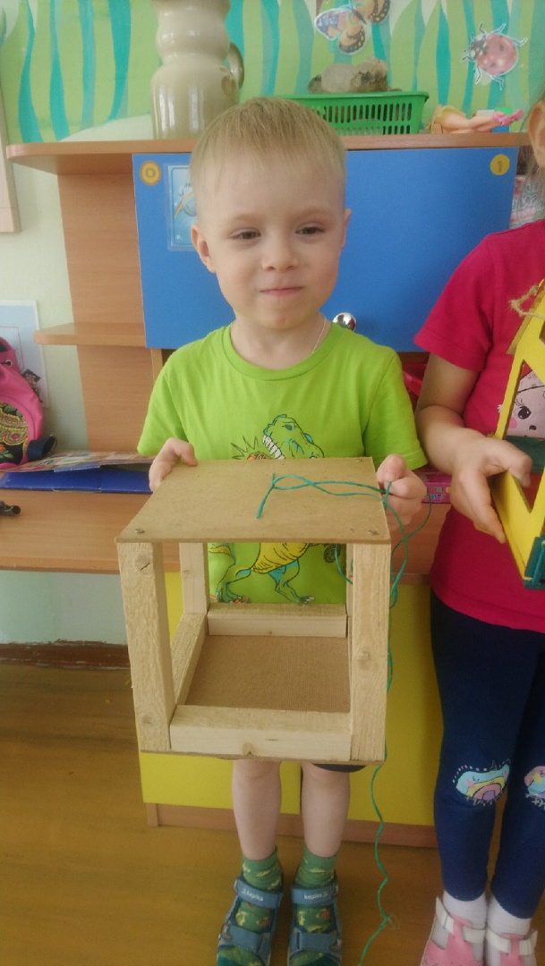
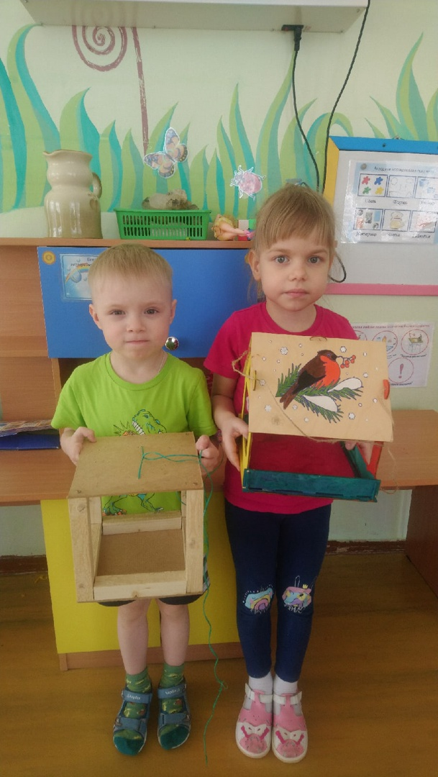
Группа № 8

Slide 13
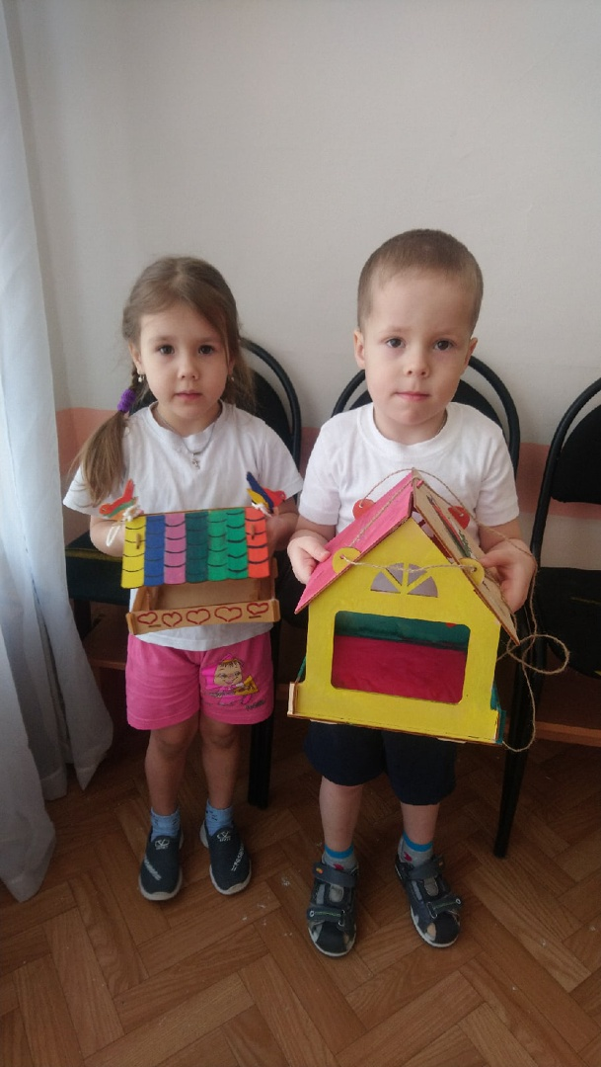
Группа № 5

Slide 14
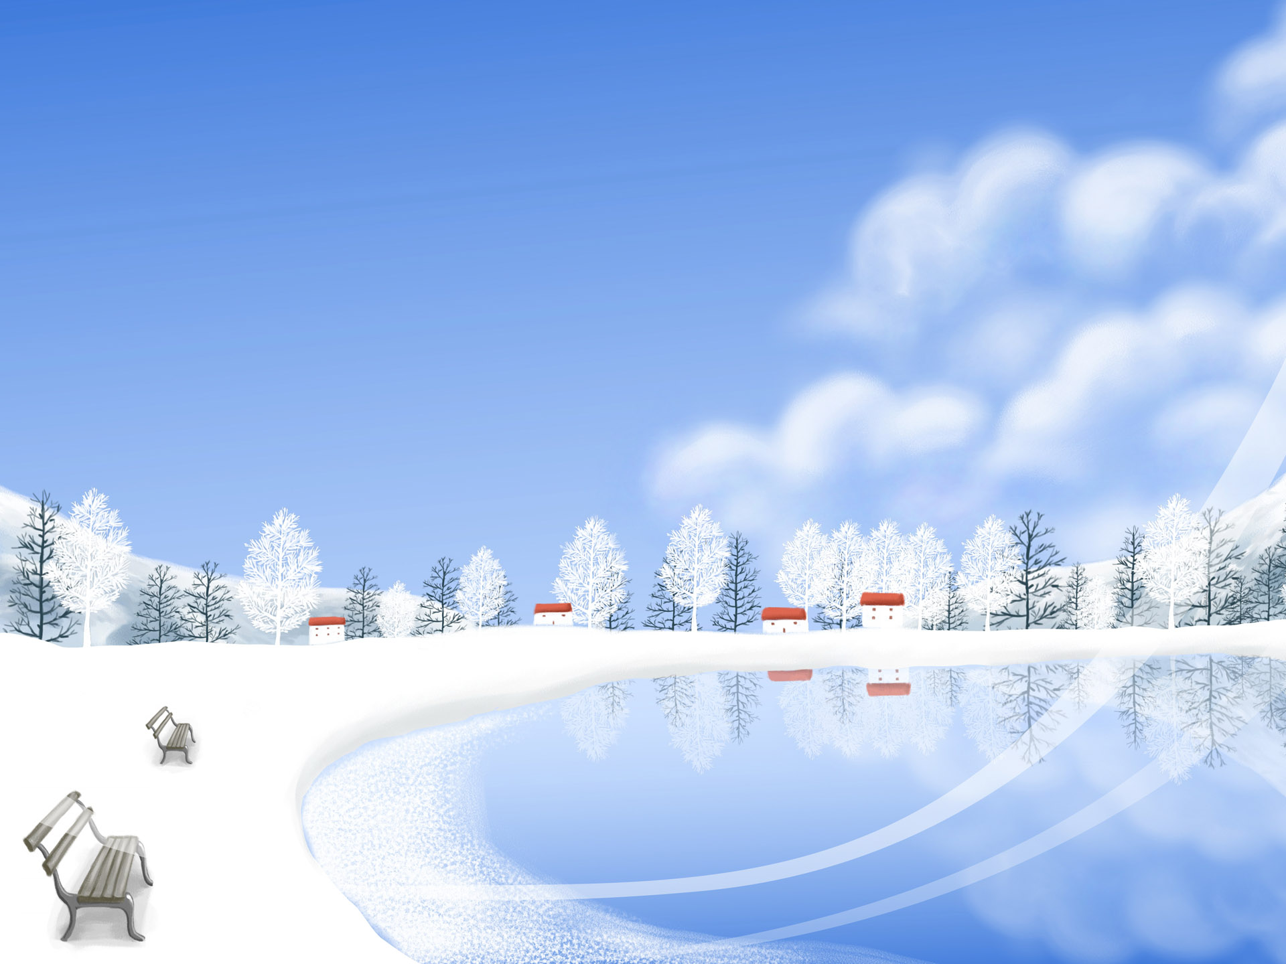
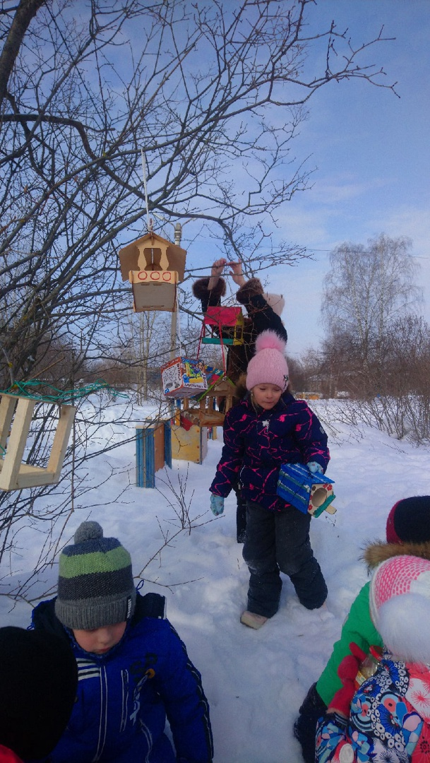
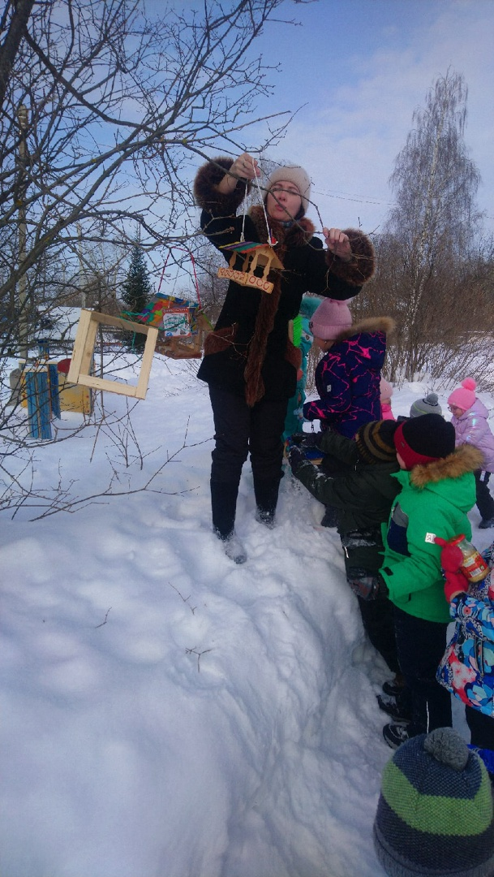
«Птицам голодно зимой,
Мы покормим их с тобой!
Крошки, зерна, семена –
Птицам это все еда»

Slide 15
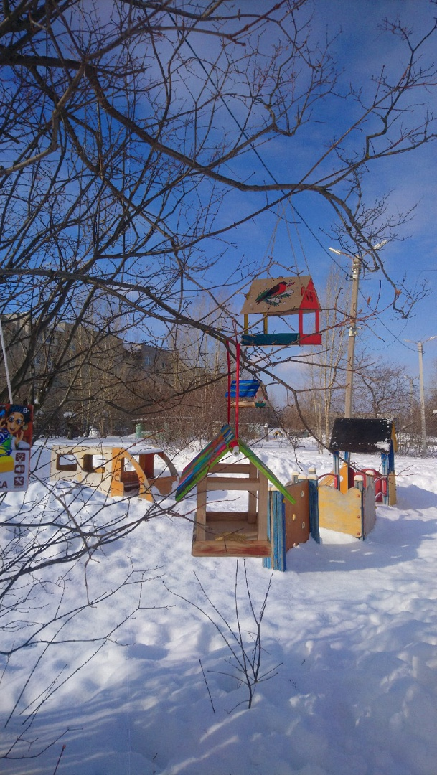
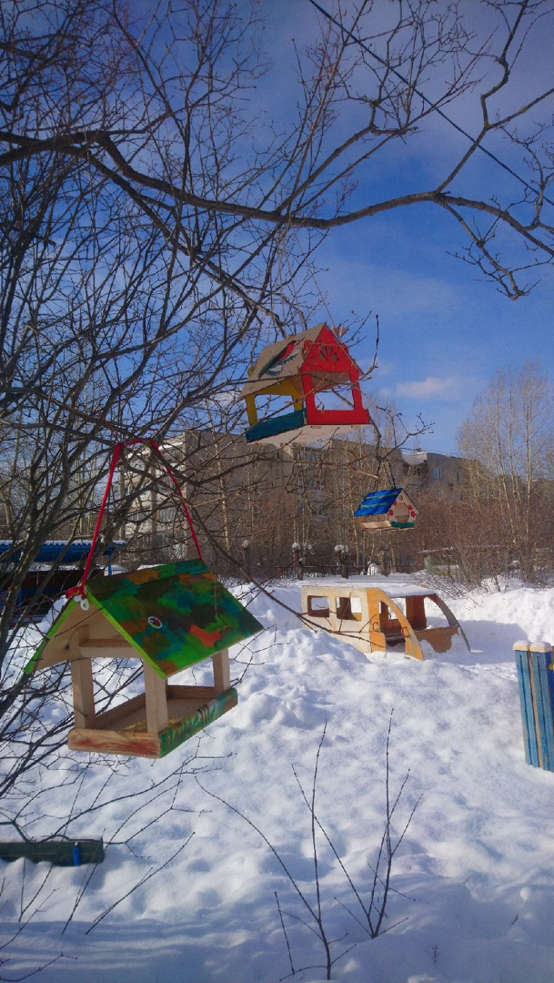
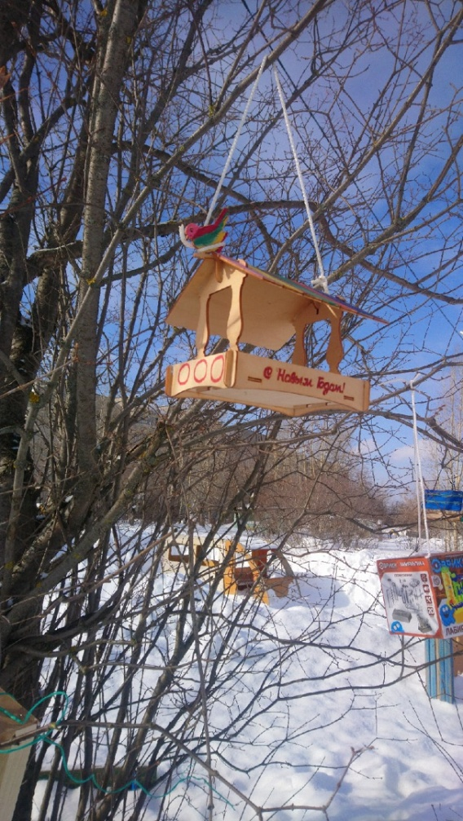
«Птицам голодно зимой бывает
Очень трудно зерна им найти.
И тогда к кормушке прилетают
Голуби, синицы, снегири»

Slide 16

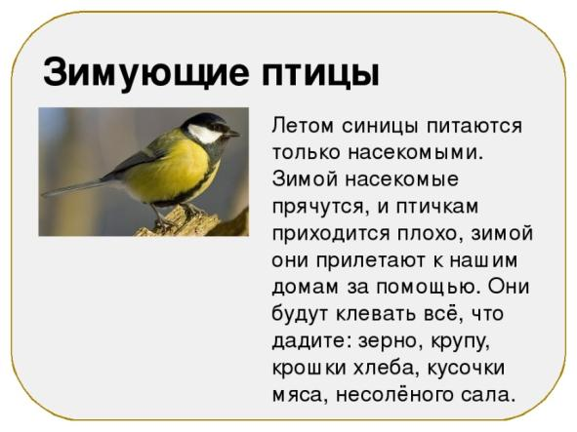
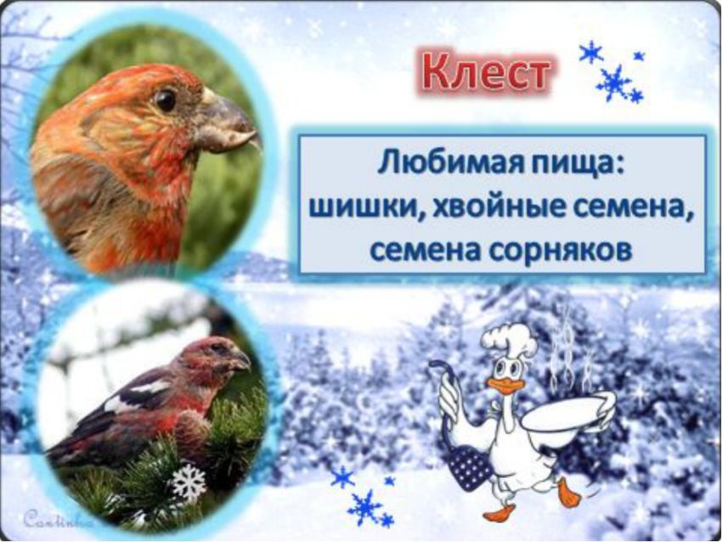
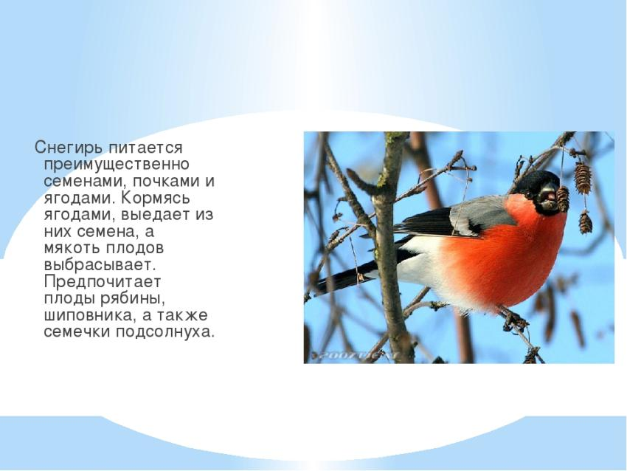
На занятиях и в играх, проведённых в рамках акции, дети узнают много нового о зимующих птицах, их повадках. Знакомятся с тем, чем и как питаются птицы зимой.

Slide 17
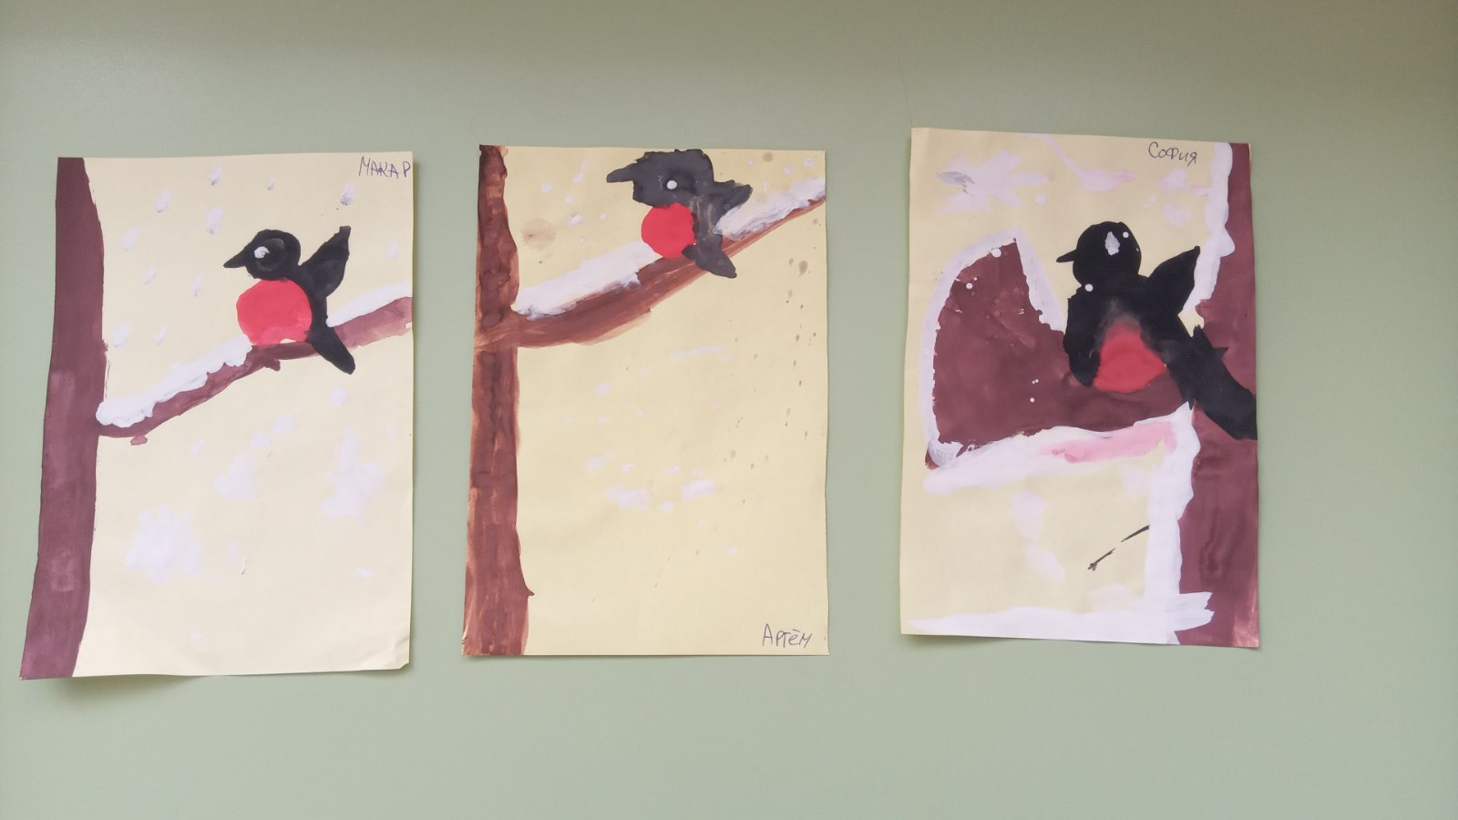
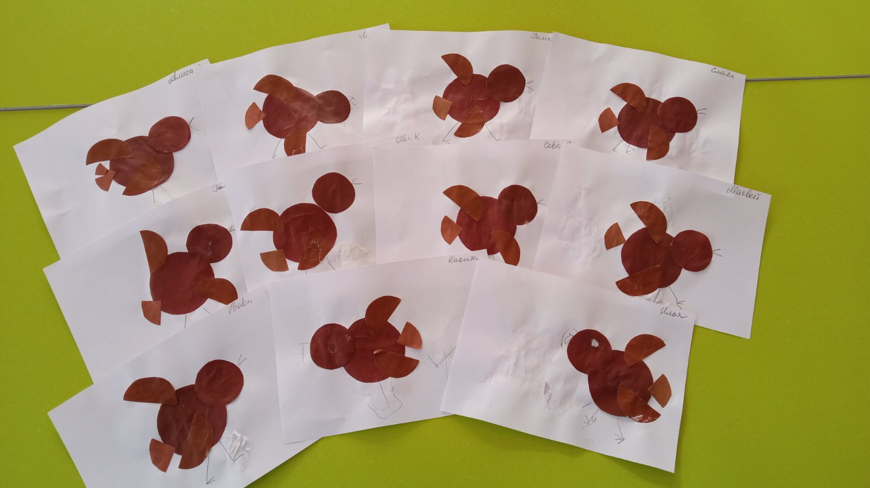
Птицы нашими руками

Slide 18
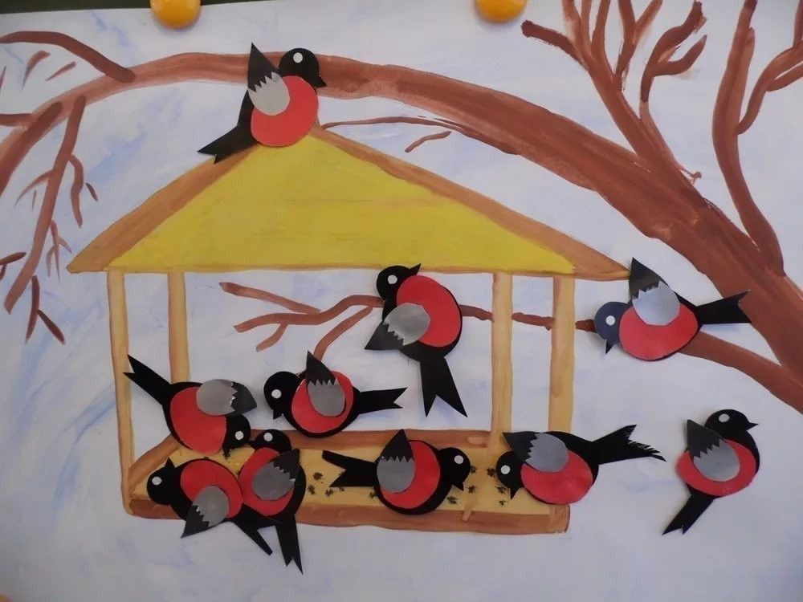
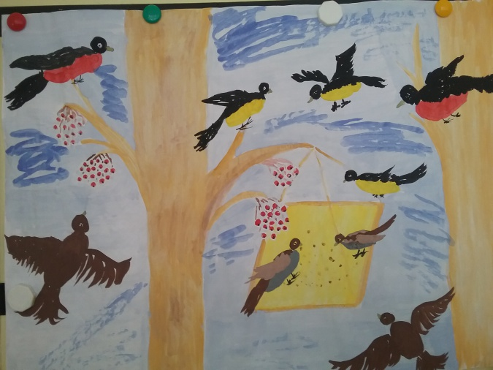

Slide 19

Воспитатели благодарят родителей и детей за их совместное творчество по изготовлению кормушек для зимующих птиц

Slide 20
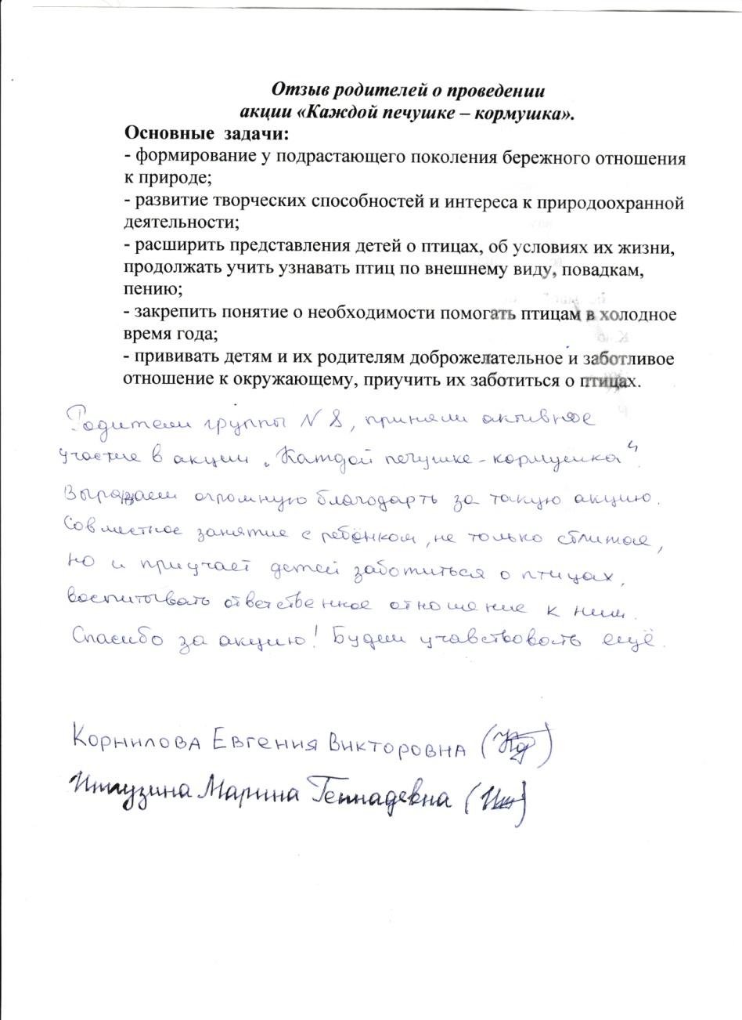
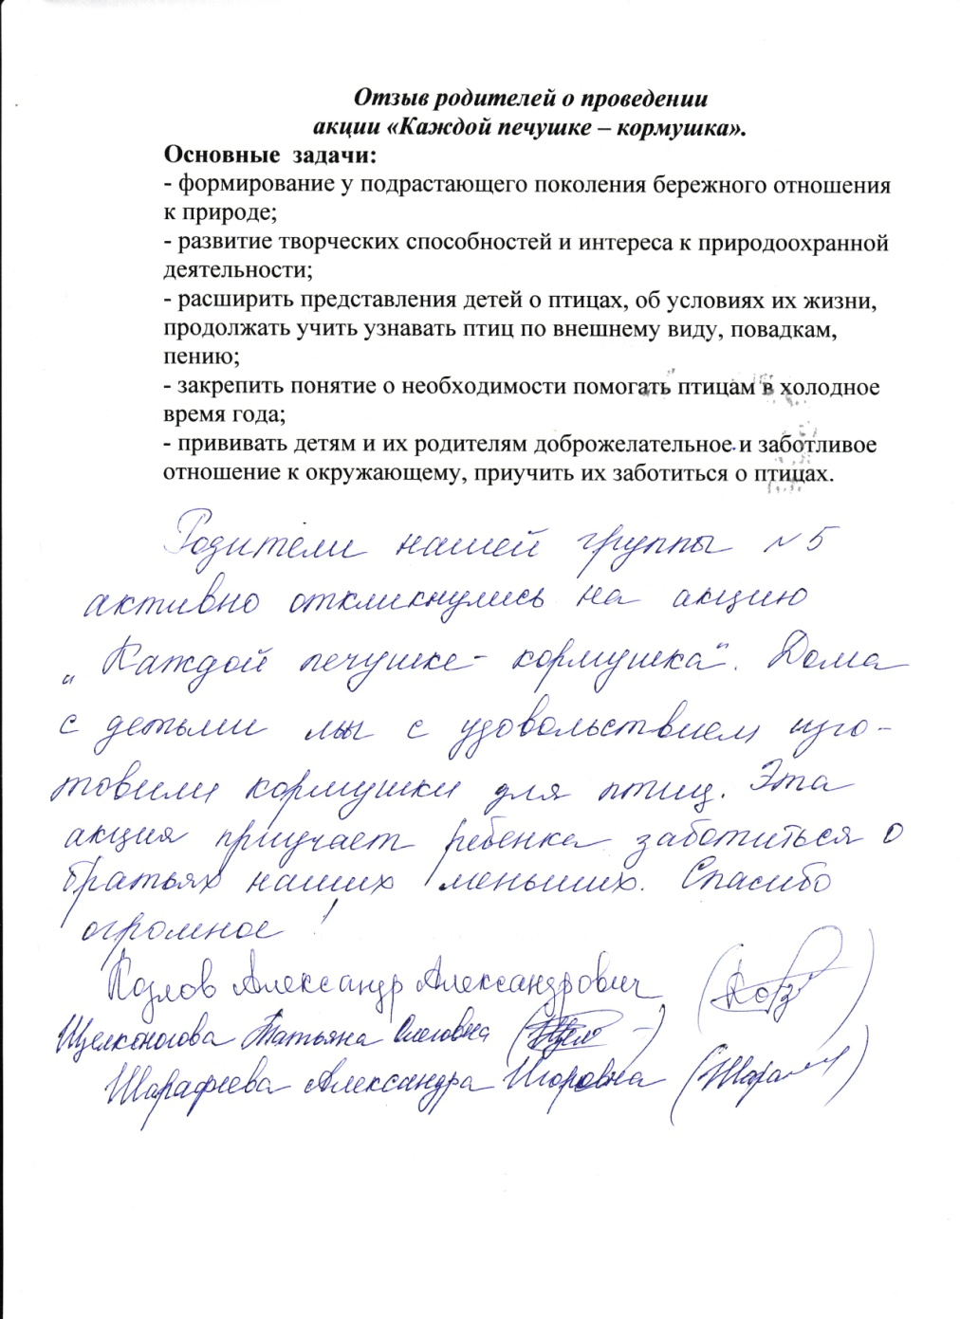
Отзывы родителей

Slide 21
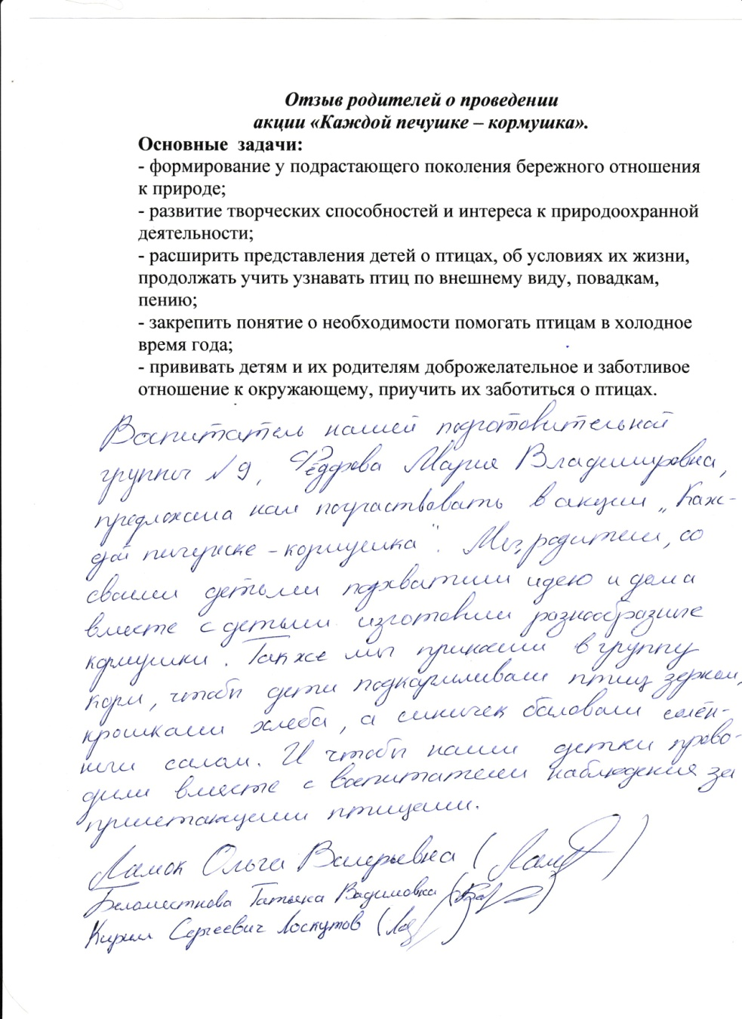
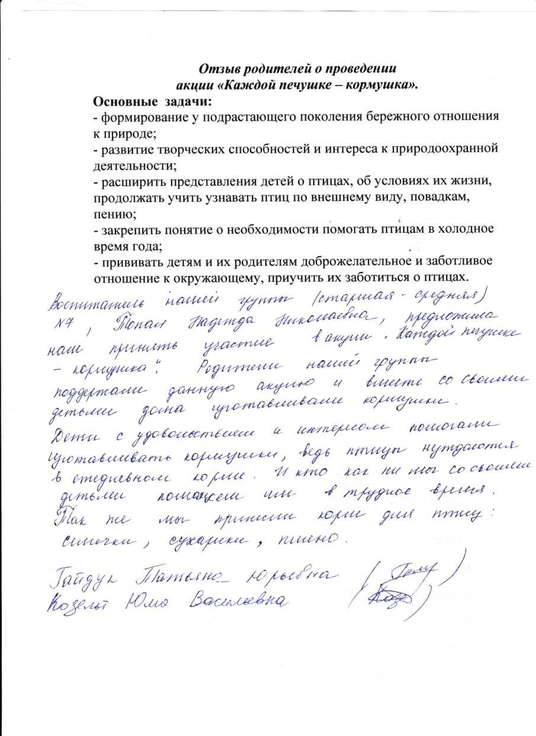
Отзывы родителей

